Slide 1
Урок 57 Тема: Зачем строят самолёты?
Учебник с.66 (2 часть)
Методическое пособие с.264
Учитель Серебрякова И.В.
МОУ СОШ №11 г.Кизел Пермский край
2012г.

Slide 2
Цель:
Формирование представлений о назначении, устройстве и разнообразии самолетов

Slide 3
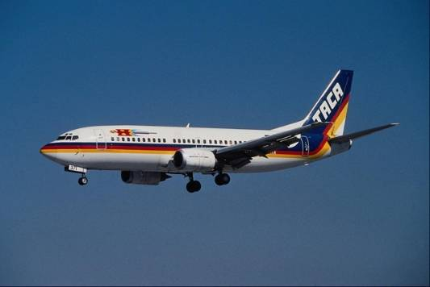
Летит птица - небылица,
А внутри народ сидит,
Меж собою говорит.

Slide 4
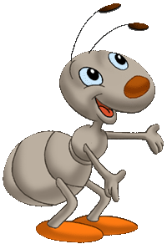
Зачем нужны самолёты?

Slide 5
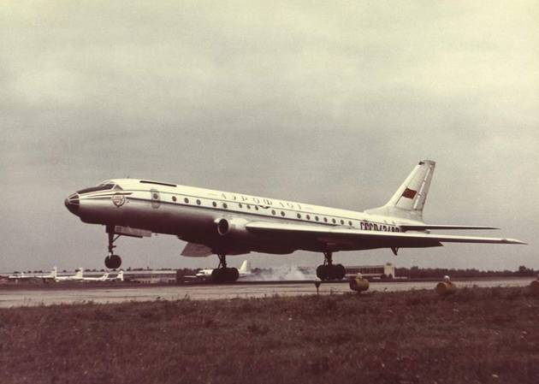
Пассажирские самолеты
ТУ - 104

Slide 6
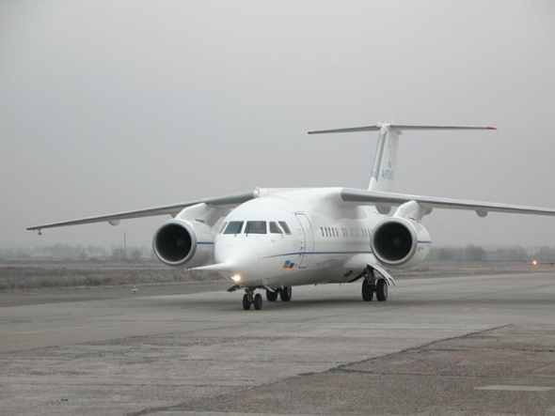
Ан - 148

Slide 7
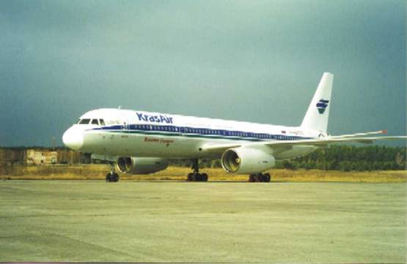
ТУ - 204

Slide 8
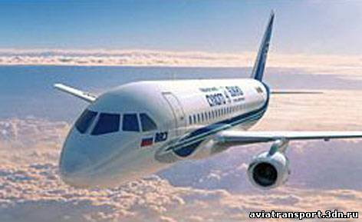
БОИНГ 737

Slide 9
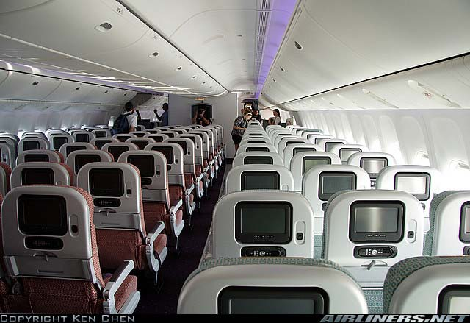

Slide 10
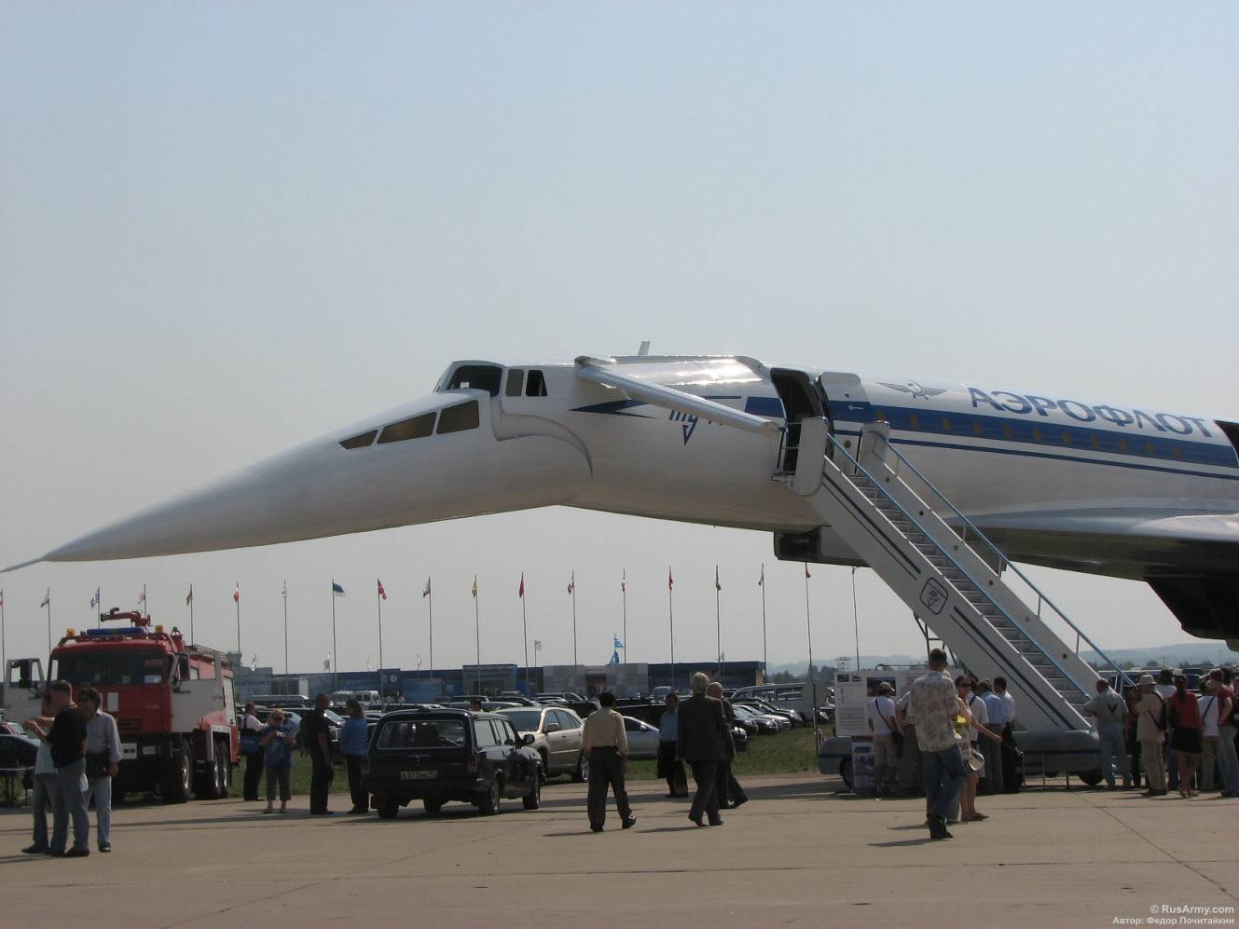
Сверхзвуковой самолёт ТУ-144

Slide 11
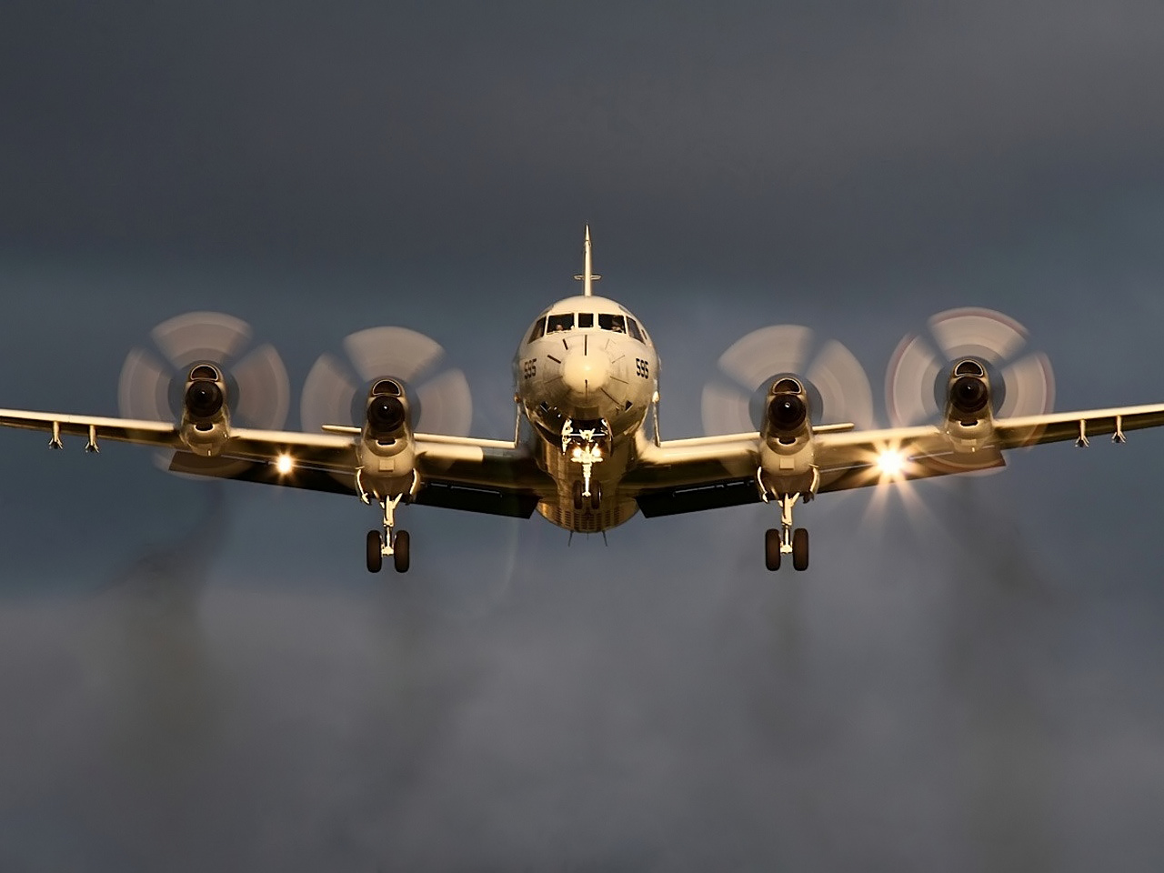
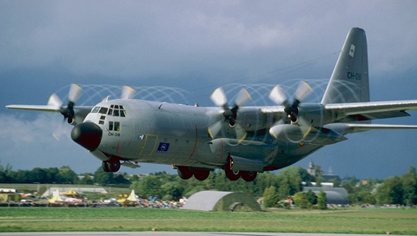
Грузовой самолёт

Slide 12
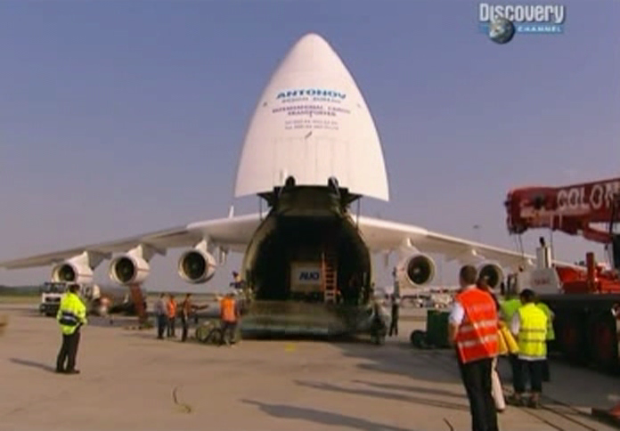

Slide 13
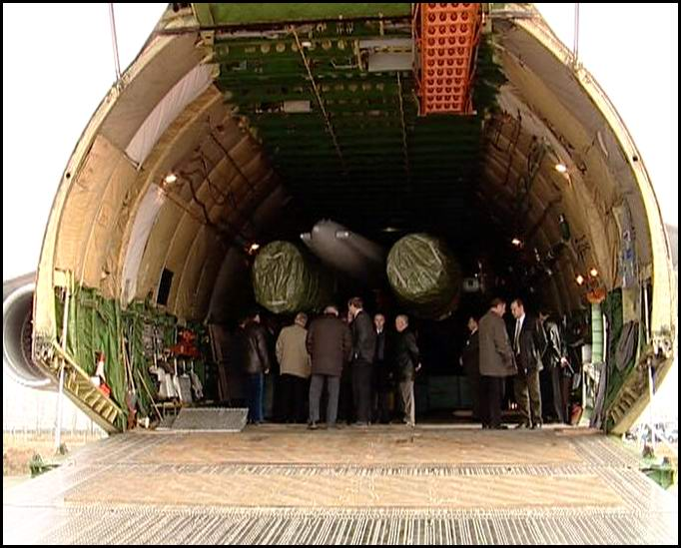
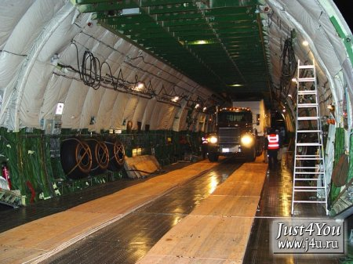

Slide 14
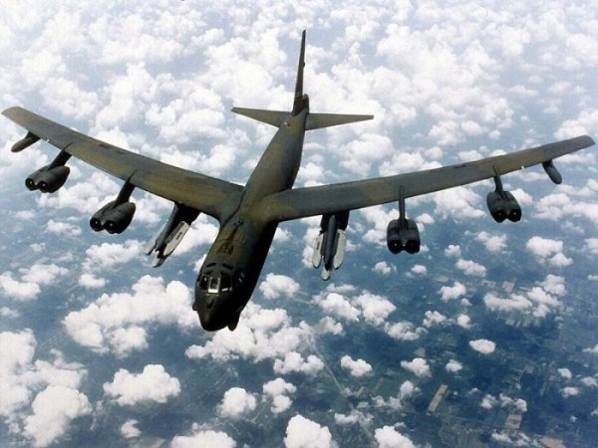
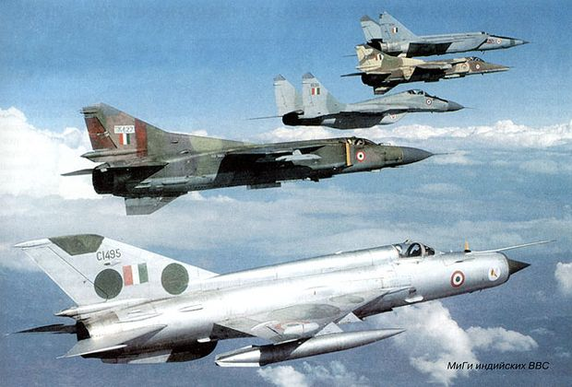
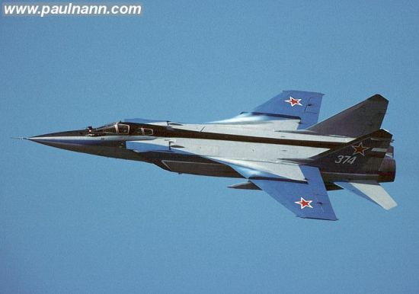
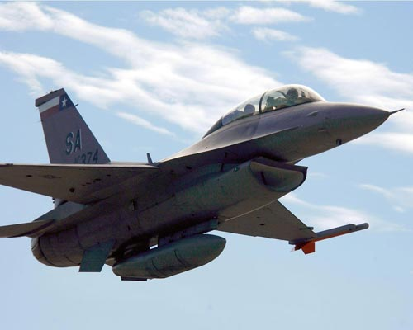
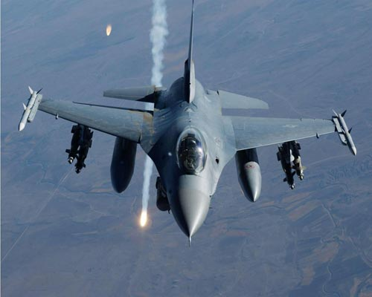
Военные самолёты

Slide 15
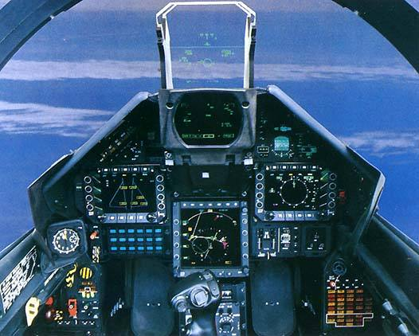

Slide 16
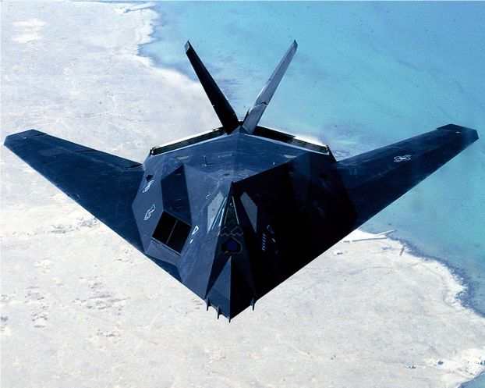
Самолёт - невидимка

Slide 17
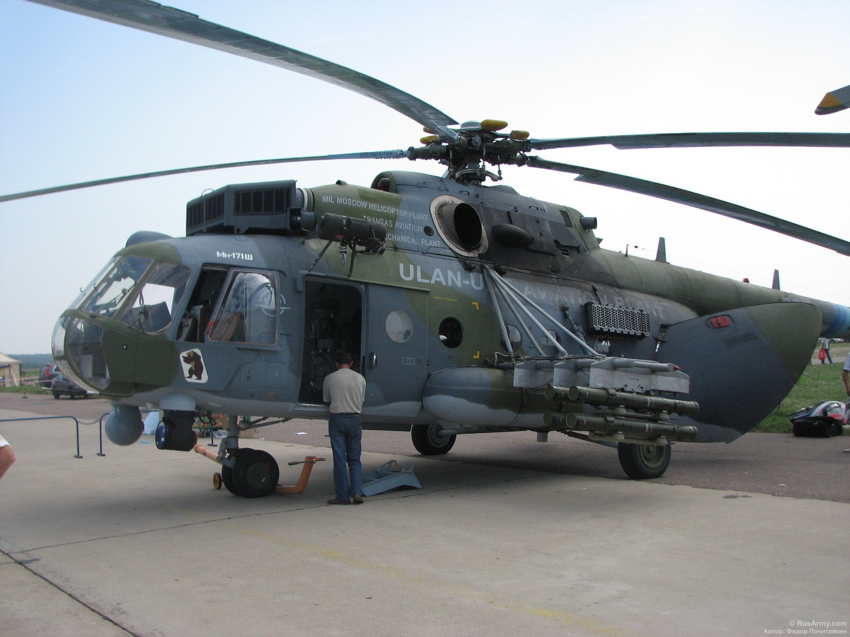
Транспортно-боевой вертолет МИ -171Ш

Slide 18
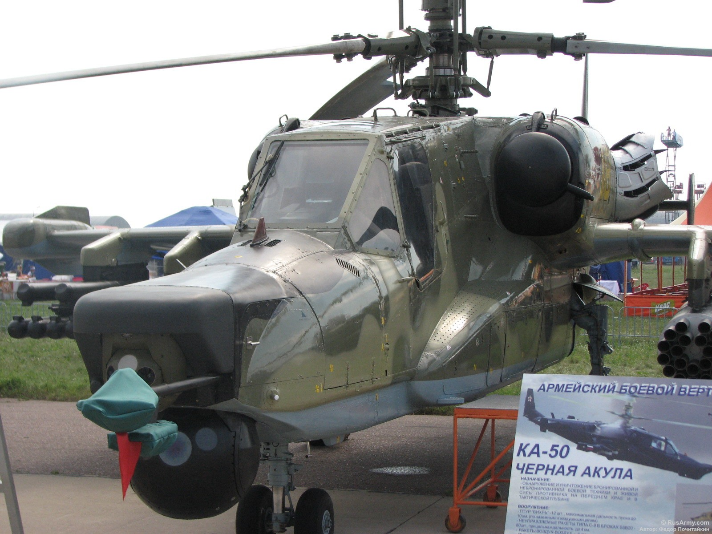
Ударный вертолёт КА-50

Slide 19
Вертолёт – удивительная машина. Он перевозит грузы и людей. Спешит туда, где далеко от города заболел человек или загорелся лес, как пожарная машина или скорая помощь. Он может сесть там, где нет дорог и аэродромов. Ему не нужна площадка для разбега. Он зависает над поверхностью.

Slide 20
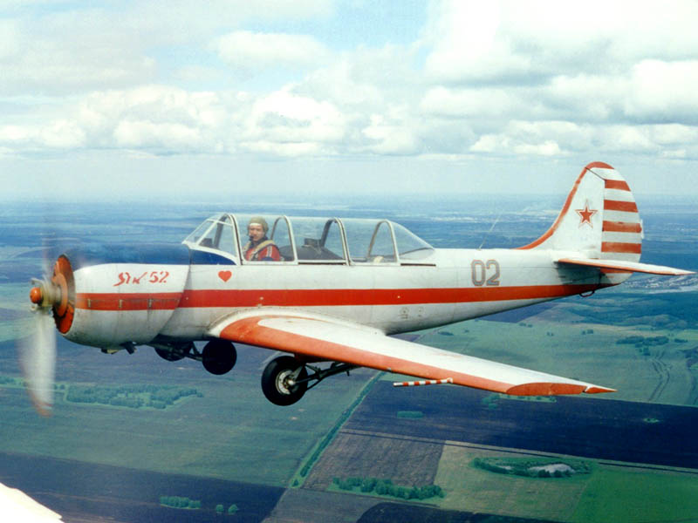
Спортивный самолёт

Slide 21
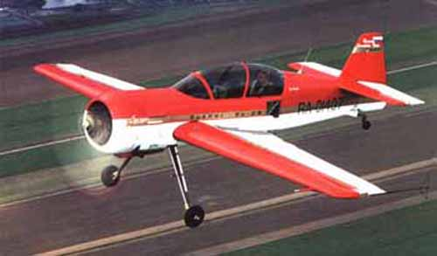
Учебно-тренировочный самолёт СУ-29

Slide 22
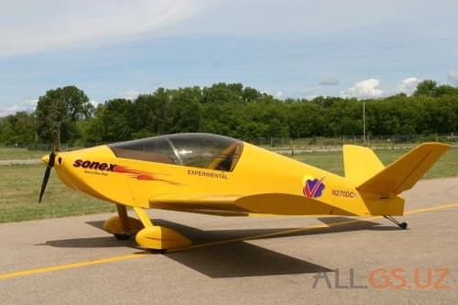
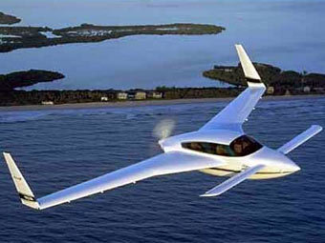

Slide 23
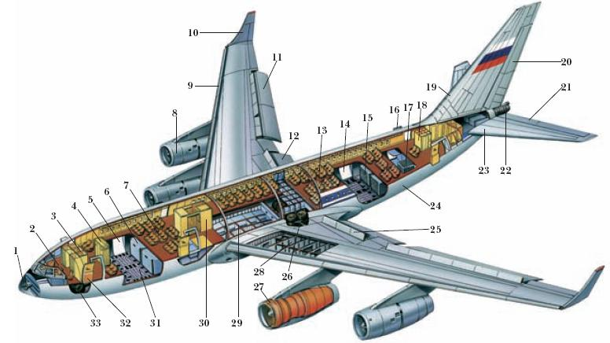
Схема устройства самолёта Ил-96-300:
1 – радиолокационная станция; 2 – кабина экипажа; 3 – туалеты; 4 – гардероб; 5– грузовой люк; 6 – багажный контейнер; 7 – первый пассажирский салон на 66 мест; 8 – гондола двигателя; 9 – 12 крыло; 13 – второй пассажирский салон на 234 места; 15 – грузы; 16 – аварийный выход; 17 – грузы в сетях; 19 – киль; 20 – руль направления; 21 – руль высоты; 22 – вспомогательная силовая установка; 23 – стабилизатор; 24 – фюзеляж; 25 – тормозной щиток; 26 – основная опора шасси; 27 – двигатель; 28 – топливные отсеки; 29 – центроплан крыла; 30 – буфет с лифтом на нижнюю палубу; 31 – грузовой пол со сферическими опорами; 32 – входная дверь; 33 – носовая опора шасси

Slide 24
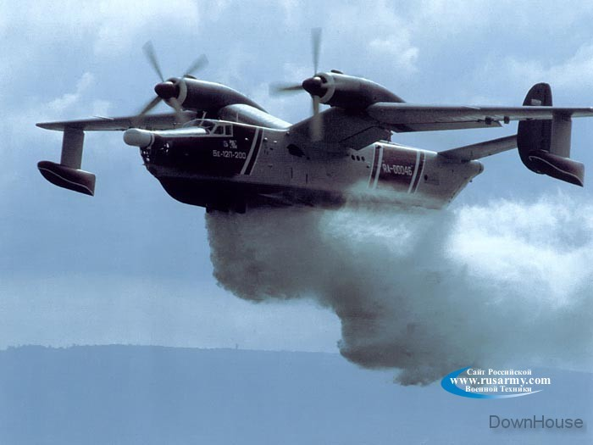
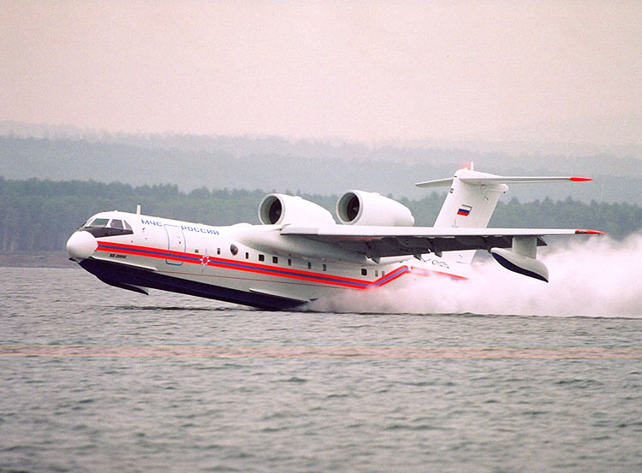
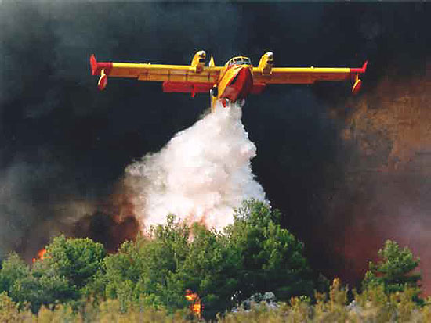
Самолёт - амфибия

Slide 25
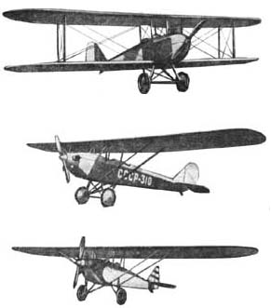
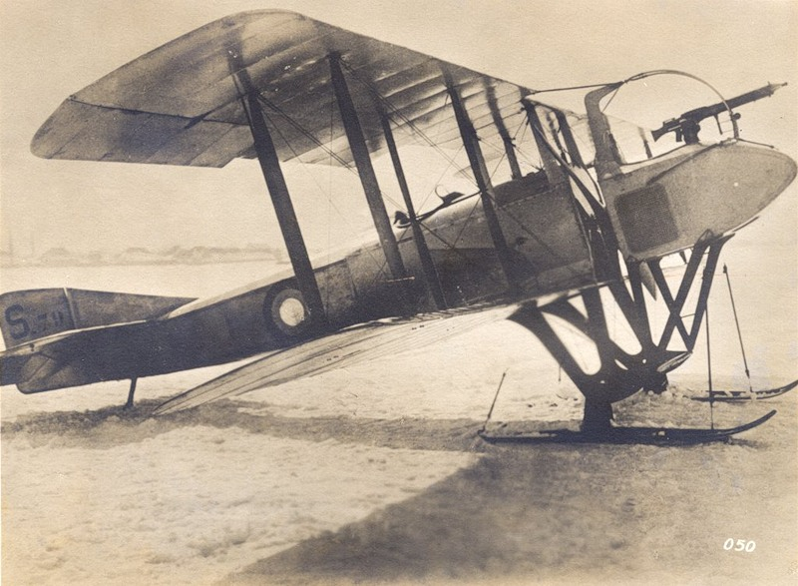
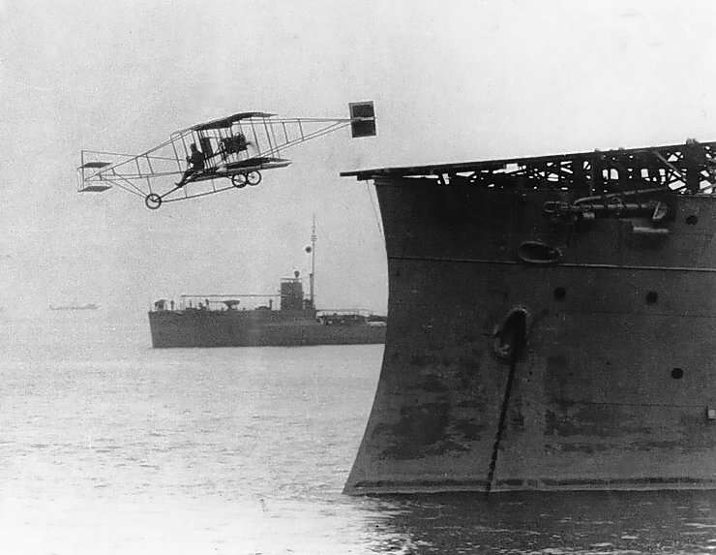
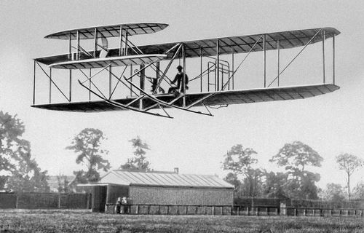
Из истории
Первые самолёты А.С.Яковлева
Первый самолёт (аэроплан) братьев Райт. На самолёте лёгкий бензиновый двигатель, первый полёт продолжался меньше минуты (50 секунд), пролетев 250 метров..
Первый истребитель

Slide 26
Источники:
Э.Н.Золотухина «Рабочие программы по системе учебников «Школа России», издательство «Учитель» Волгоград 2011 г.
Поурочные разработки по курсу «Мир вокруг нас» к учебному комплекту А.А.Плешакова 1 класс.
Ресурсы интернета.

